Slide 1
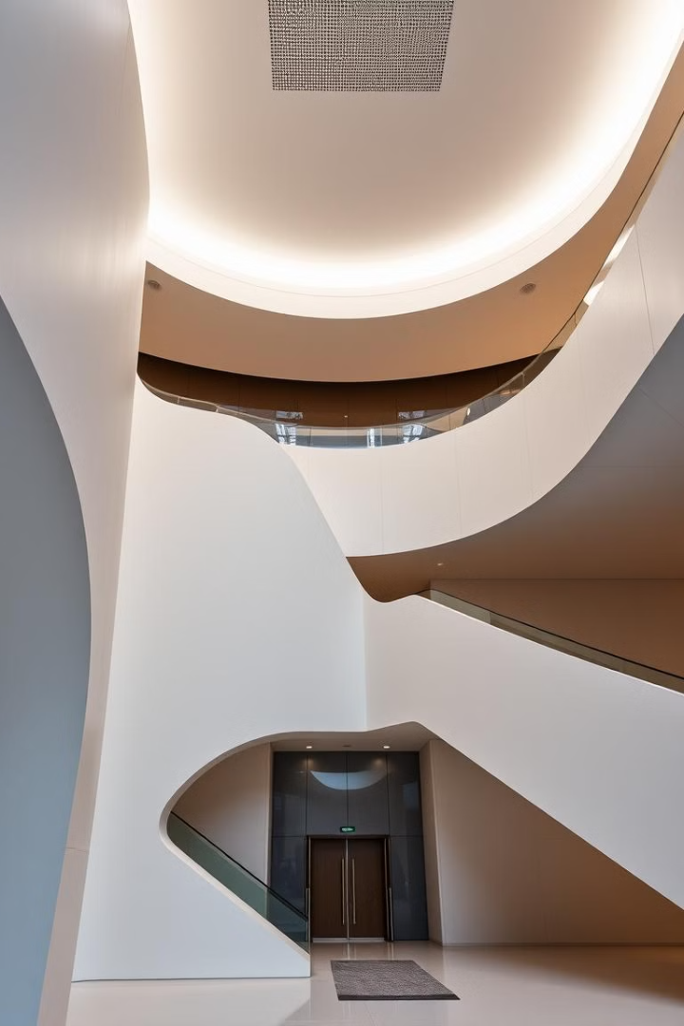
Las perspectivas y los sistemas abstractos
Los sistemas abstractos son estructuras conceptuales que trascienden lo físico y se enfocan en principios fundamentales. Desde la arquitectura hasta la filosofía, estos sistemas nos permiten ver el mundo de una manera más profunda y conectada.

Slide 2

Definiendo los sistemas abstractos
1
Principios Fundamentales
2
Interconexión
Estos sistemas reconocen la interrelación de los diferentes elementos que los componen.
Los sistemas abstractos se basan en principios universales que van más allá de lo tangible.
3
Flexibilidad
Permiten adaptarse a diversas situaciones y aplicaciones sin perder su esencia.

Slide 3
Diferentes perspectivas y enfoques
Perspectiva Científica
Perspectiva Filosófica
Perspectiva Artística
La ciencia busca patrones y principios universales que expliquen los fenómenos.
La filosofía indaga en las preguntas fundamentales sobre la realidad y el conocimiento.
El arte expresa conceptos abstractos a través de formas, colores y composición.

Slide 4

Ejemplos de sistemas abstractos en la vida real
1
Arquitectura
Los principios de simetría, proporción y geometría definen la estructura de los edificios.
2
Matemáticas
Las ecuaciones y teoremas matemáticos son modelos abstractos que describen patrones numéricos.
3
Filosofía
Las teorías filosóficas sobre la existencia, el conocimiento y la ética son sistemas conceptuales.

Slide 5

Aplicaciones y beneficios de los sistemas abstractos
Innovación
Comprensión Profunda
Los sistemas abstractos fomentan el pensamiento creativo y la generación de nuevas ideas.
Permiten entender conceptos complejos al simplificarlos y encontrar conexiones subyacentes.
Adaptabilidad
Visión Integral
Su flexibilidad permite aplicarlos en diversos contextos y resolver problemas de manera efectiva.
Adoptar una perspectiva abstracta ayuda a ver el panorama general y las interrelaciones.

